Slide 1


TRƯỜNG ĐẠI HỌC SƯ PHẠM KỸ THUẬT VĨNH LONG
QUẢN LÝ ĐỒ ÁN SINH VIÊN VÀ
PHÂN LOẠI TÊN ĐỒ ÁN
Sinh viên: Nguyễn Hữu Thọ - 21022008
GVHD: ThS. Lê Hoàng An
Vĩnh Long, năm 2024

Slide 2
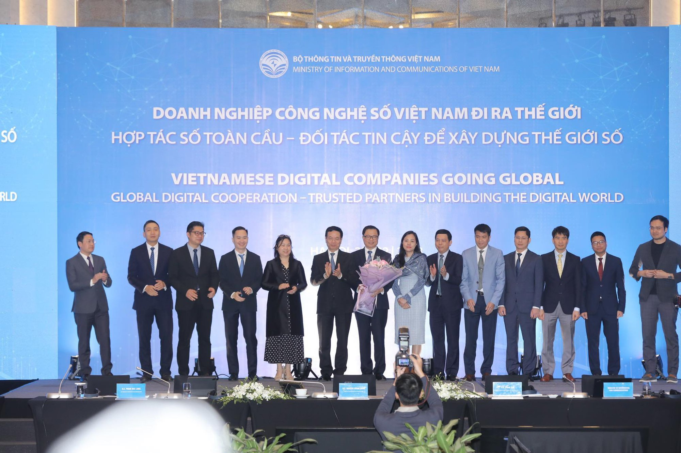
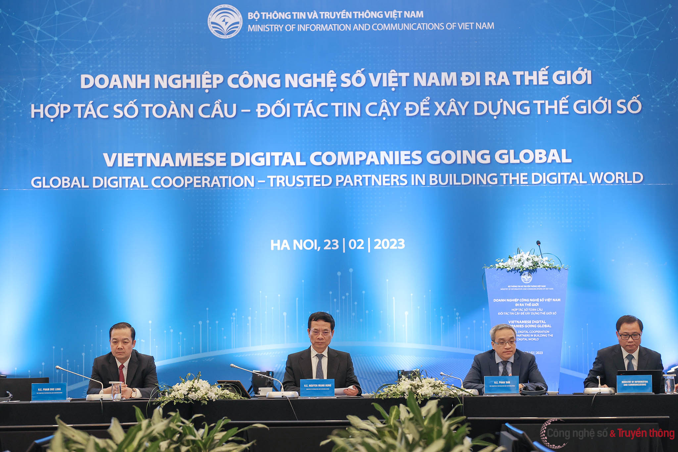
Chuyển đổi số - Công nghệ số
Notes:
Hiện nay, nhà nước Việt Nam đang đẩy mạnh về công nghệ số thế nào?
https://opengovasia.com/2023/12/30/vietnams-digital-transformation-progress-and-objectives/

Slide 3
CÁC CHỨC NĂNG CHÍNH
Quản lý tài khoản và phân quyền
Quản lý đề xuất và duyệt đề xuất
Hỗ trợ kỹ thuật và hướng dẫn chuyên môn
Quản lý tiến độ và báo cáo
Đánh giá và chấm điểm

Slide 4


Slide 5
Quản lý tài khoản và phân quyền

Slide 6
Quản lý đề xuất và duyệt đề xuất

Slide 7
Hỗ trợ kỹ thuật và hướng dẫn chuyên môn

Slide 8
Quản lý tiến độ và báo cáo

Slide 9
Đánh giá và chấm điểm

Slide 10


Slide 11
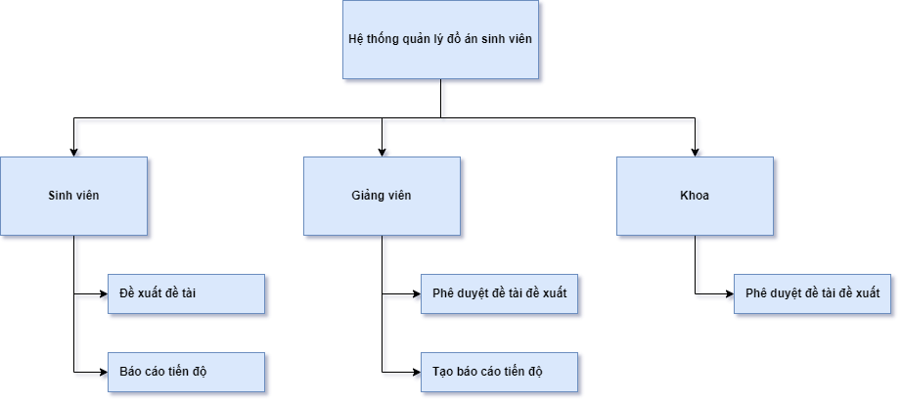

Slide 12
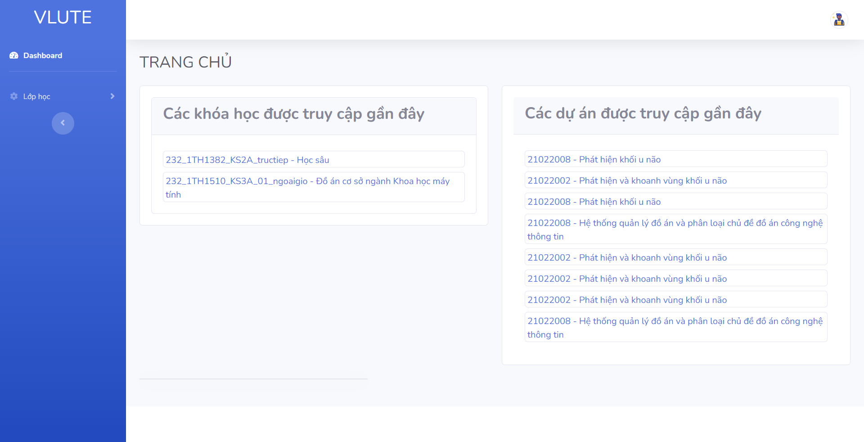
Sinh viên | Thông tin sinh viên

Slide 13
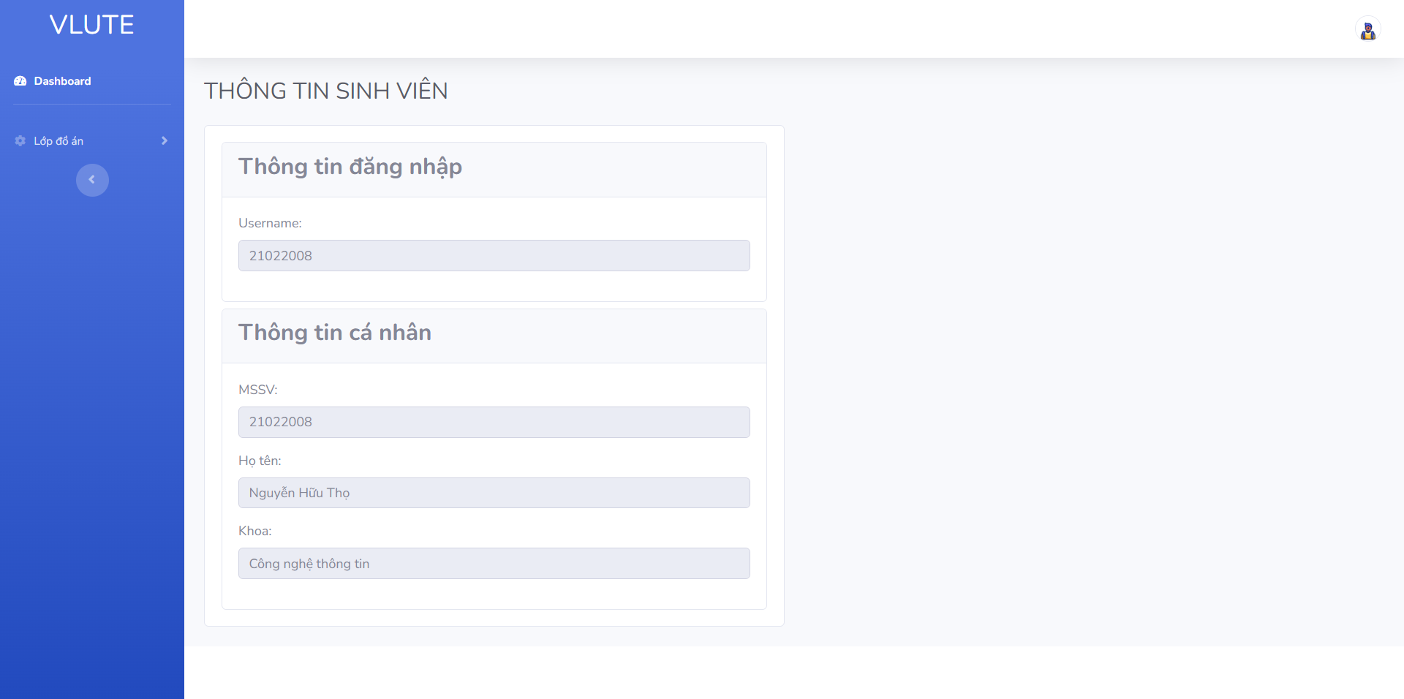
Sinh viên | Thông tin sinh viên

Slide 14
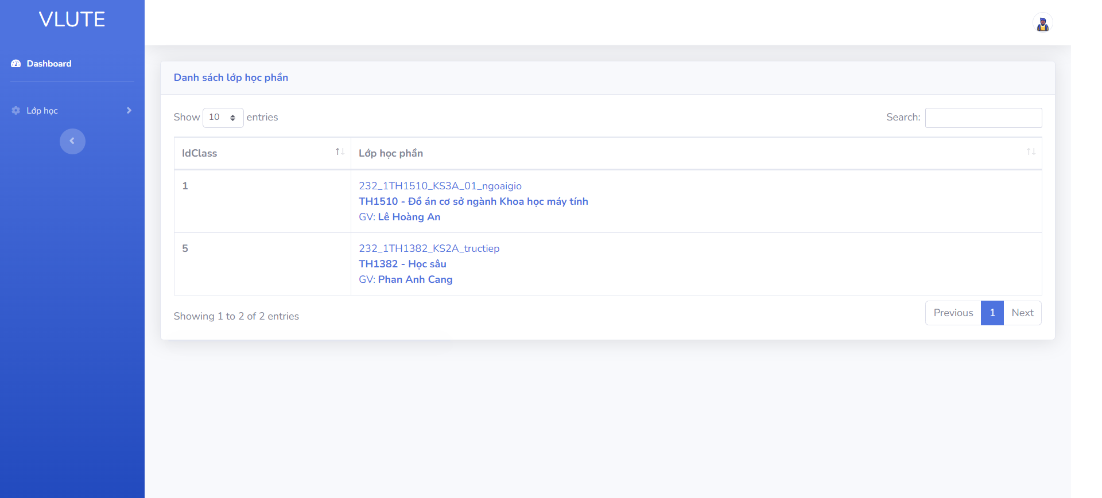
Sinh viên | Danh sách lớp học phần

Slide 15
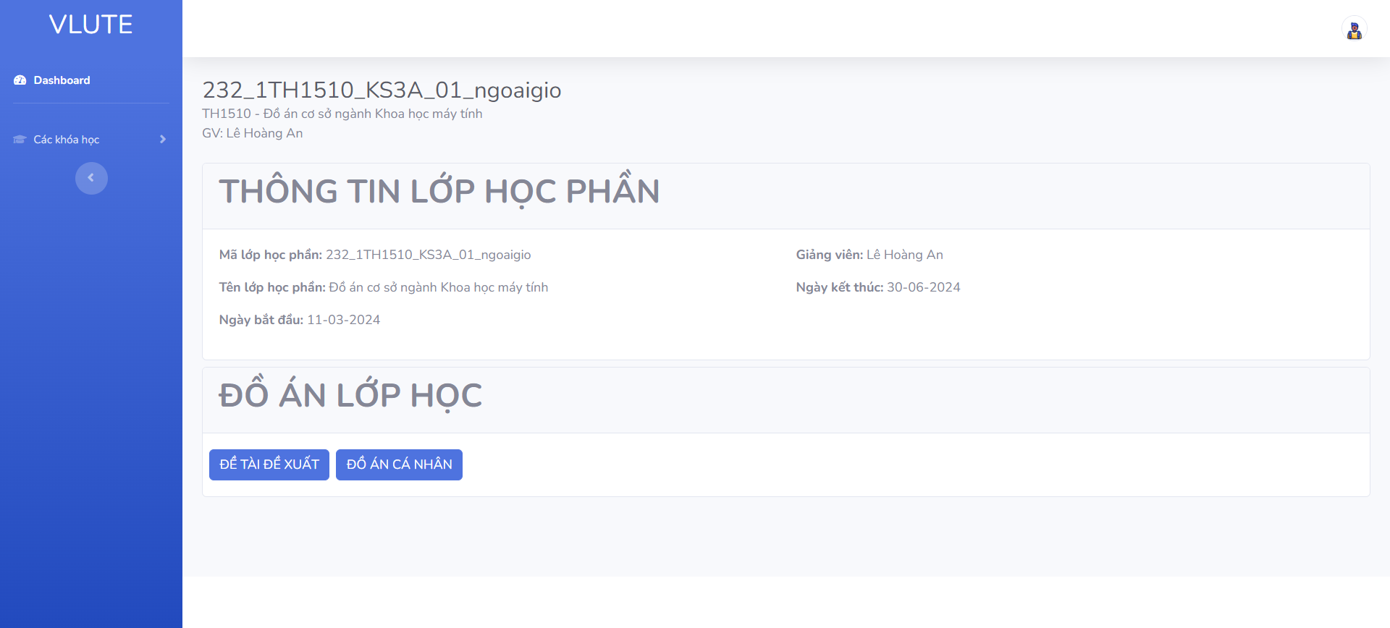
Sinh viên | Thông tin lớp học phần

Slide 16
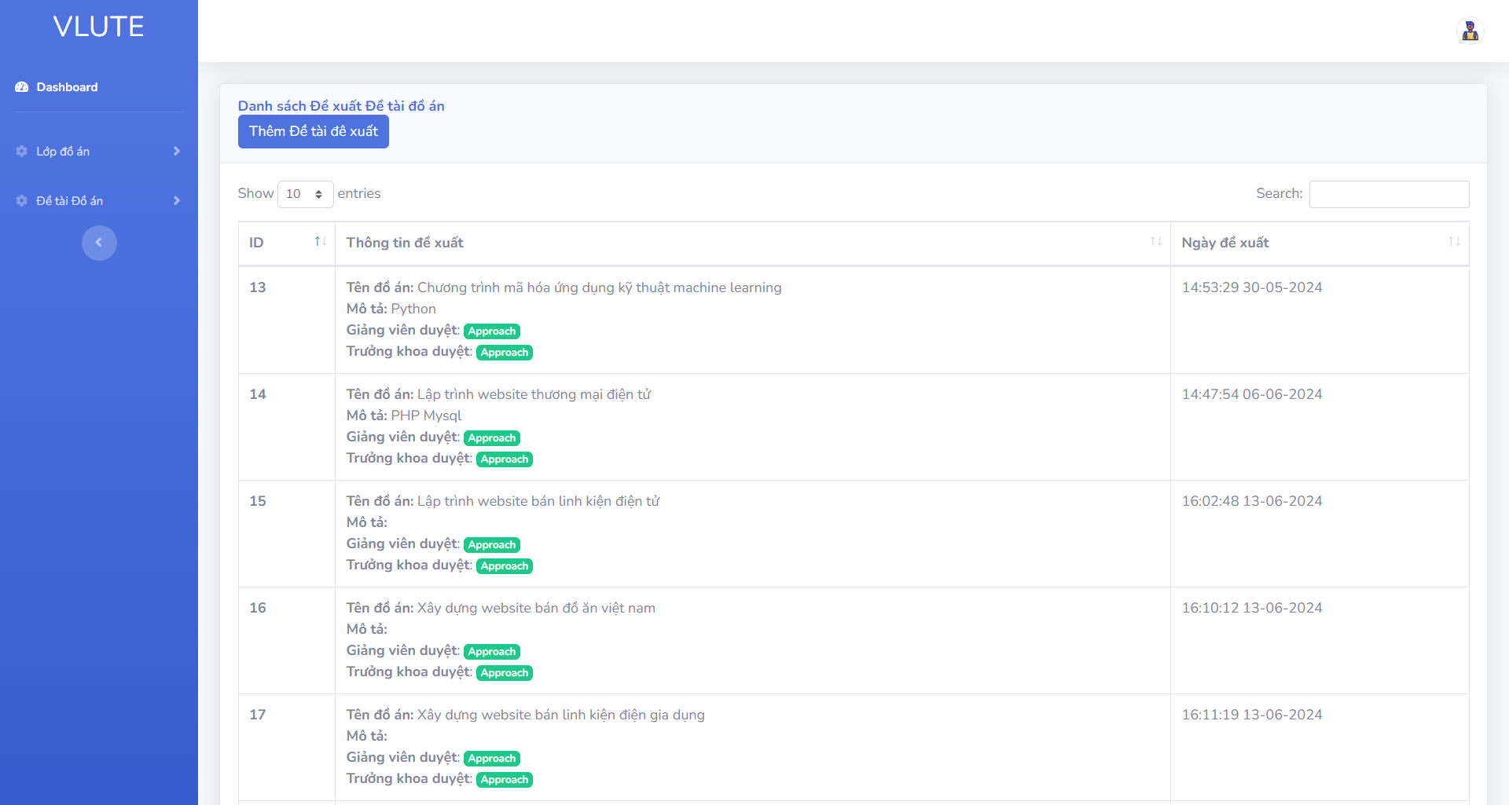
Sinh viên | Danh sách đề xuất đề tài

Slide 17
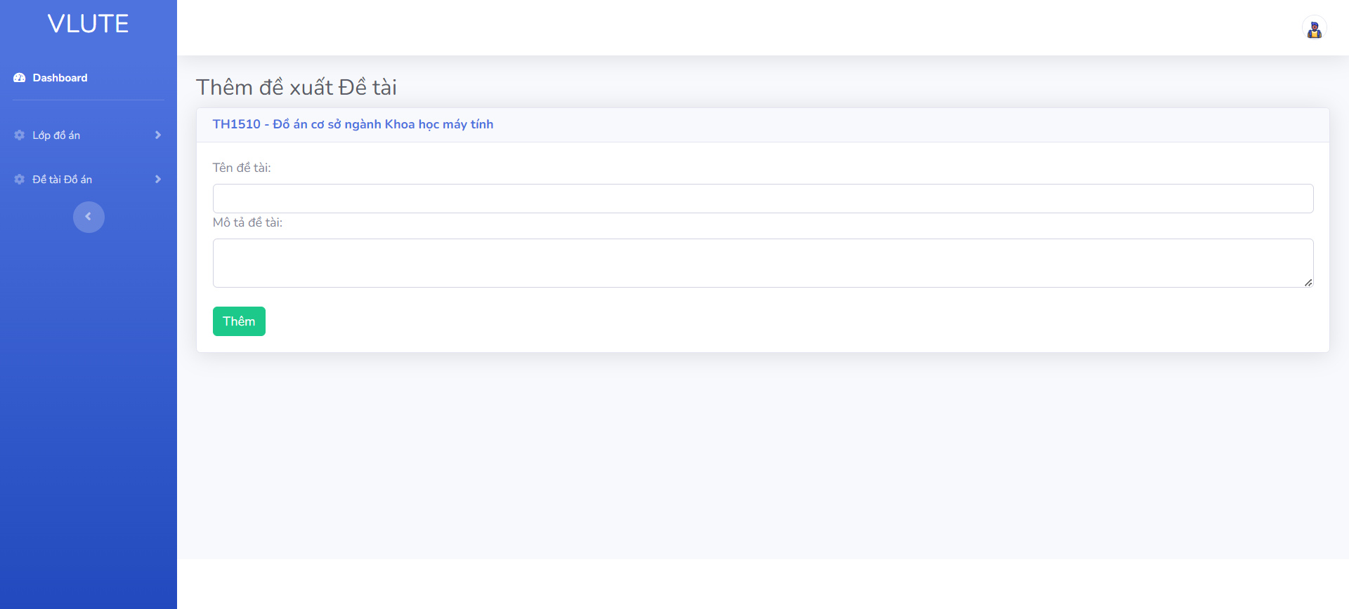
Sinh viên | Thêm đề xuất đề tài

Slide 18
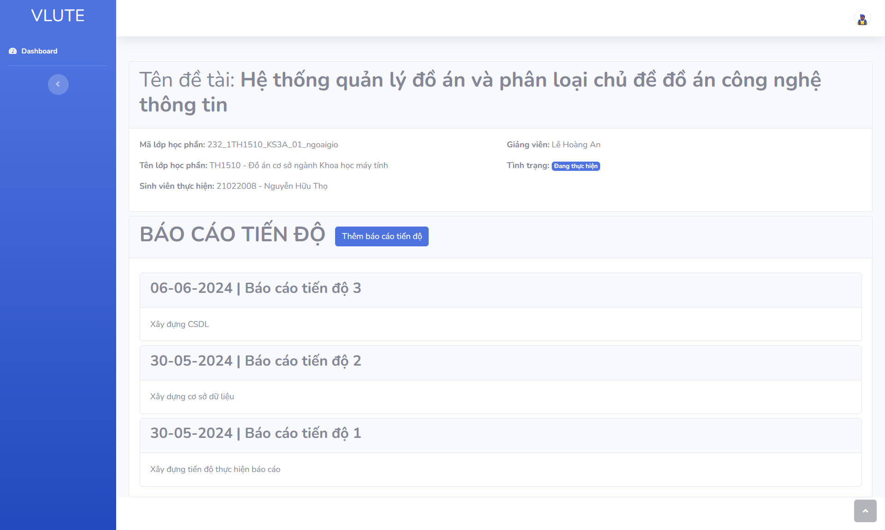
Sinh viên | Thông tin đề tài đang thực hiện

Slide 19
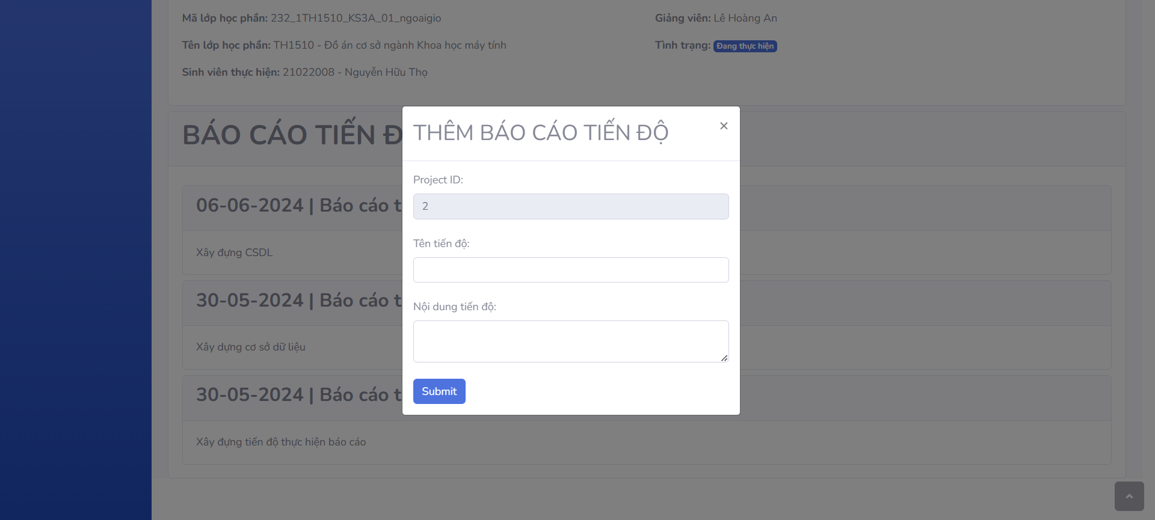
Sinh viên | Thêm báo cáo tiến độ

Slide 20
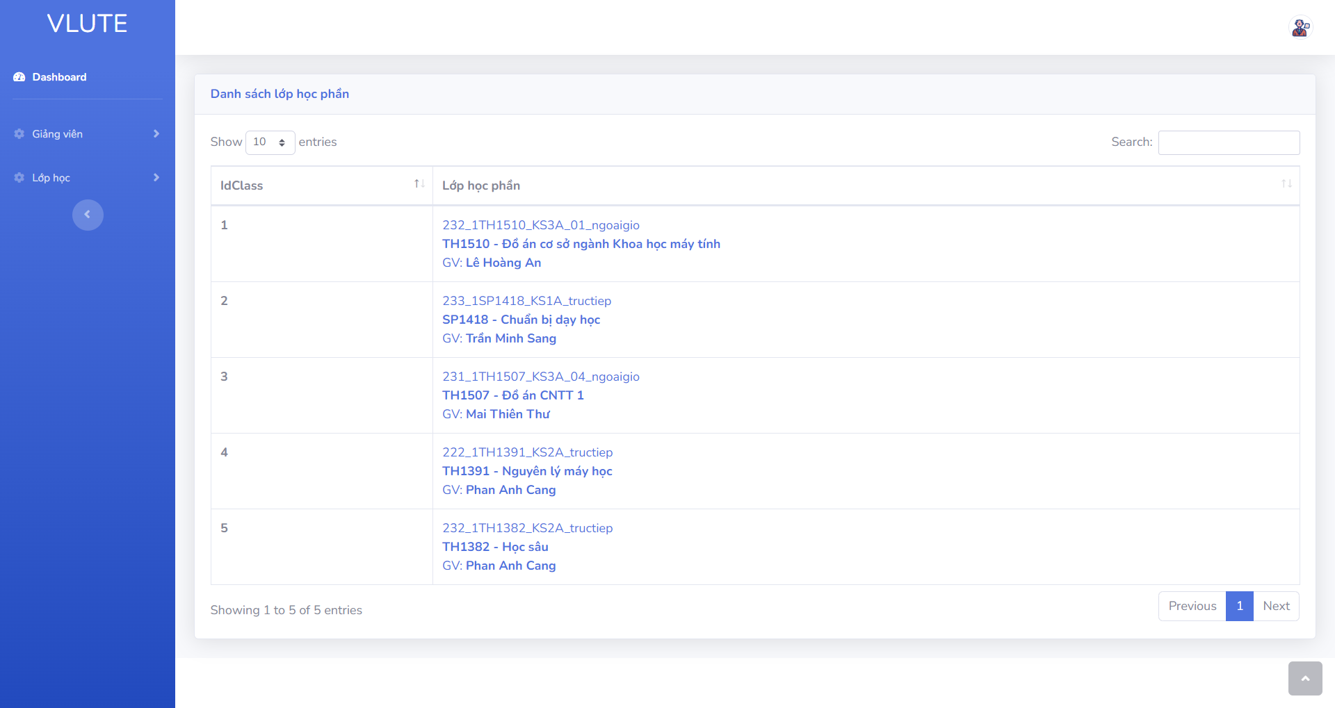
Giảng viên | Danh sách lớp học phần

Slide 21
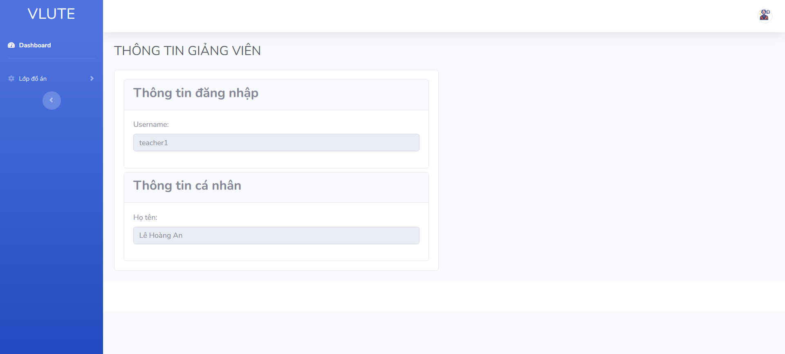
Giảng viên | Thông tin giảng viên

Slide 22
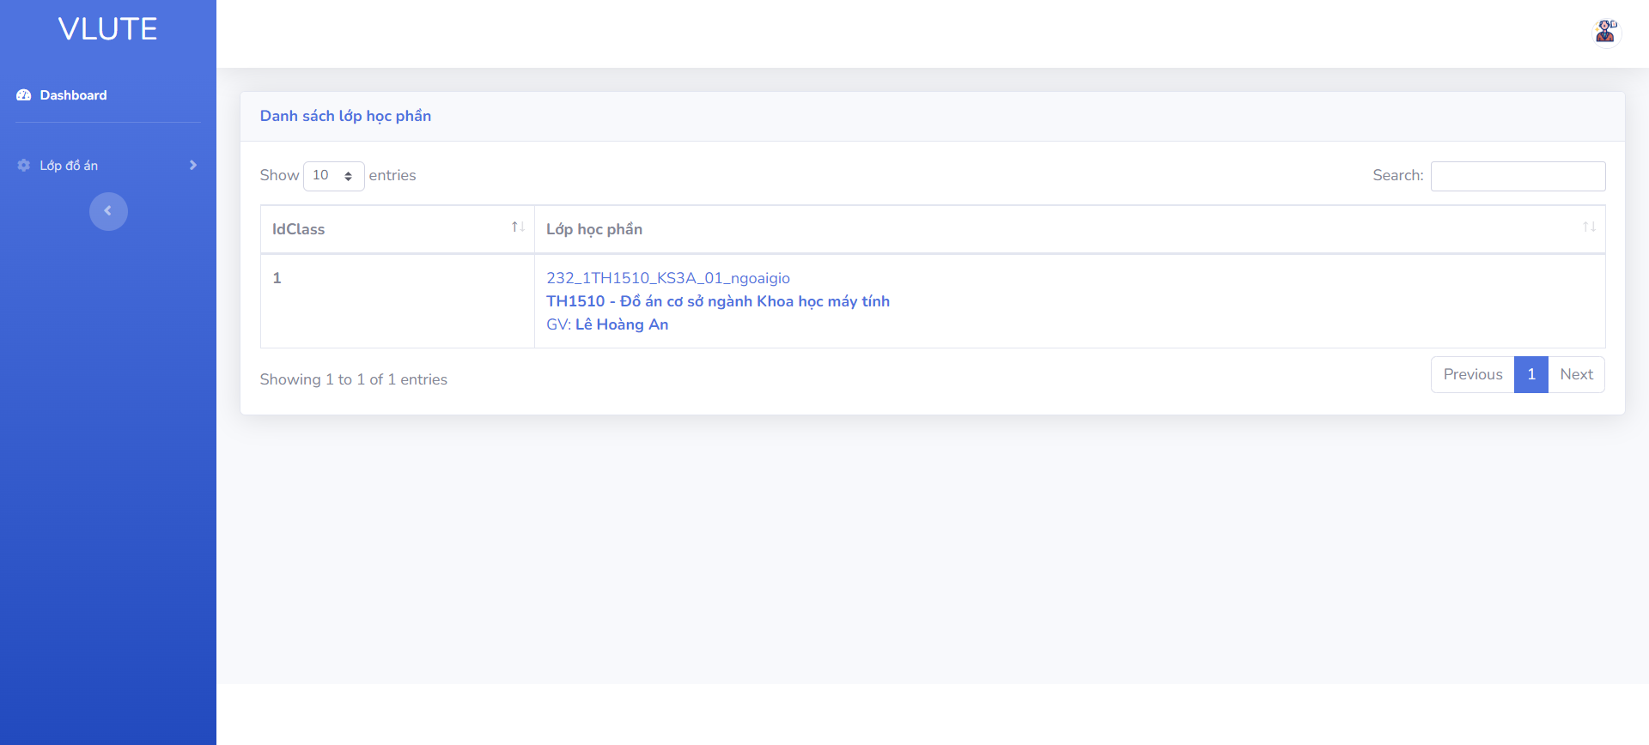
Giảng viên | Danh sách lớp học phần

Slide 23
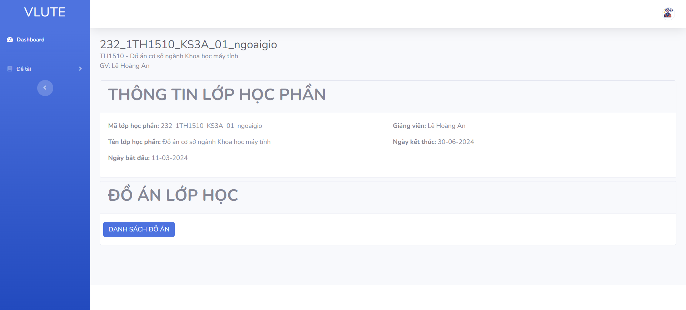
Giảng viên | Thông tin lớp học phần

Slide 24
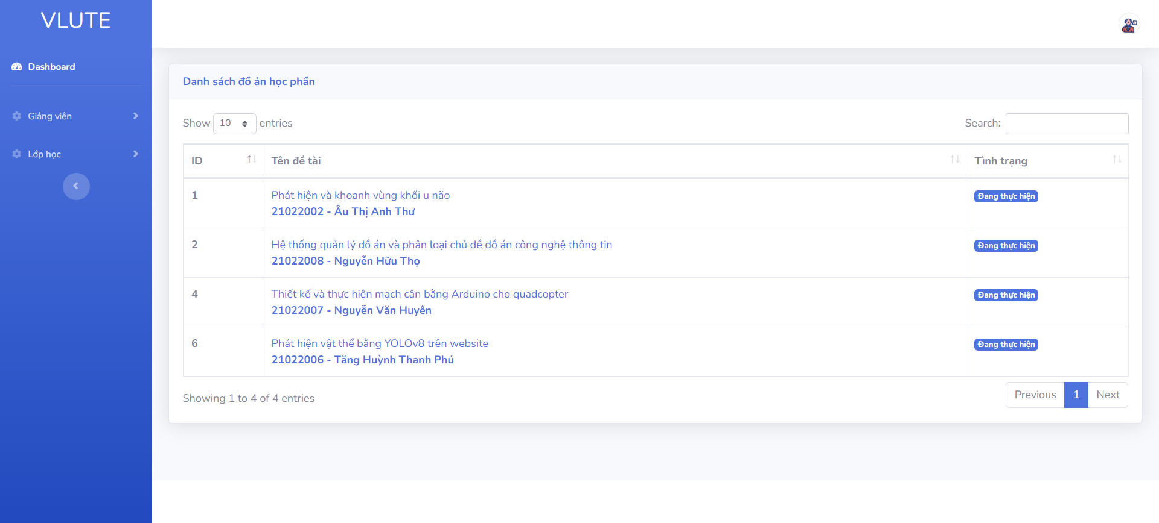
Giảng viên | Danh sách đồ án học phần

